Slide 1
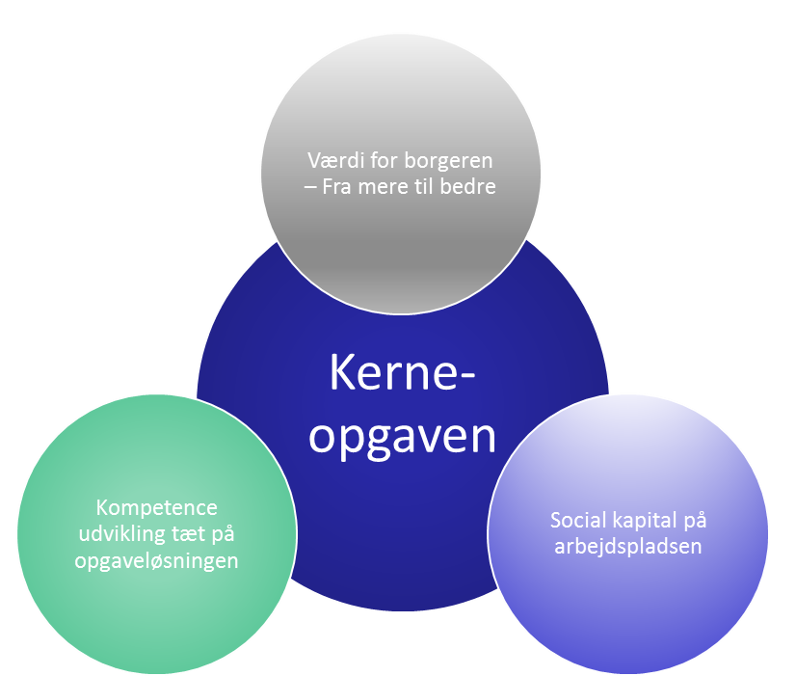
Strategiske fokuspunkter
Værdi for borgeren - fra mere til bedre
Kerneopgaven er at skabe værdi for borgeren. Derfor fokuserer vi på den værdi, vi skaber for borgeren - og hvad vi bruger tiden på i hverdagen. Vi søger måder at gøre det bedre og endnu mere effektivt, frem for at gøre mere af det samme.
Social kapital på arbejdspladsen
I Allerød er vi gode kollegaer, og vi skal fortsat have et godt arbejdsmiljø. Fokus på kerneopgaverne med godt samarbejde, fagligt fokus og oplevelsen af tillid og retfærdighed er hjørnestenene i arbejdspladsens sociale kapital. Rammen for arbejdet sættes af Hovedudvalget.
Kompetenceudvikling tæt på opgaveløsningen
Kvalitet og effektivitet skabes af dygtige medarbejdere. Vi skal vedligeholde og udvikle de enkelte fagområders spidskompetencer, og de kompetencer, der styrker samarbejdet om kerneopgaven. Kerneopgaverne udvikler sig løbende, og vi vil følge med, ved at fokusere på kompetenceudvikling tæt på opgaveløsningen.

